Slide 1
La verdad del agua en el AMG: alerta y lo que la población debe saber
Dra alejandra guerrero de león (Cutonala)
Dra. Alicia torres rodríguez (CUCSH)
Dr. José Arturo Gleason Espíndola (CUAAD)
MC Eduardo juárez Carrillo (CUCBA).

Slide 2
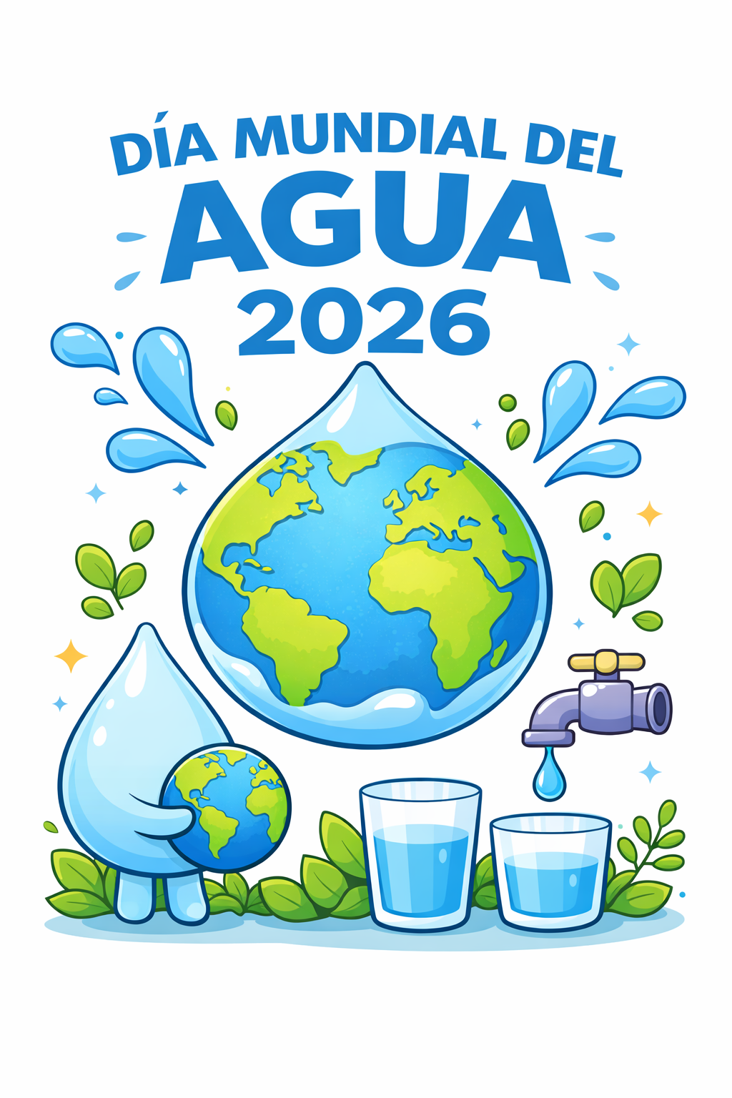
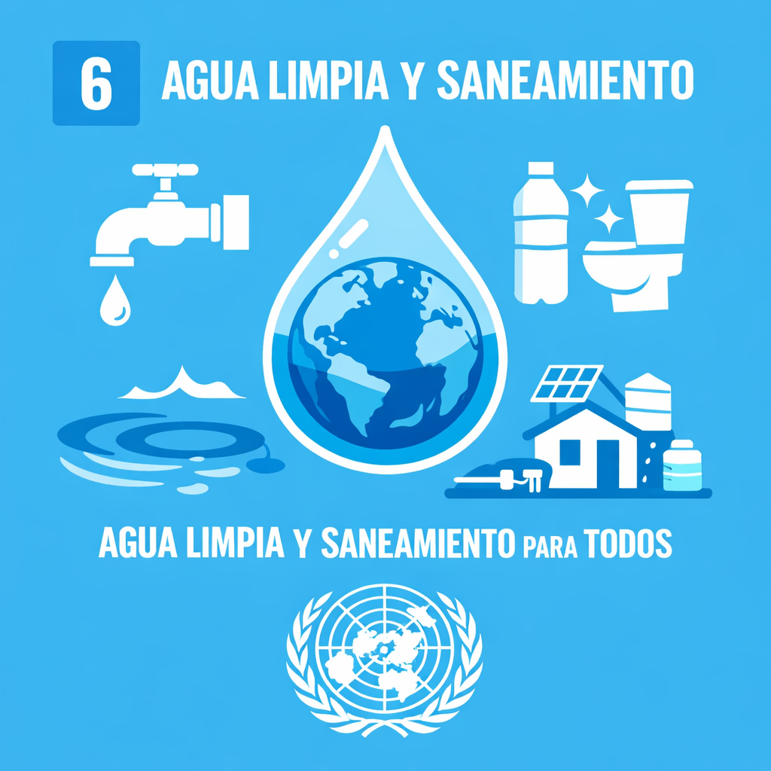
Dia mundial del agua 2026 y ODS 2030

Slide 3
Presidente Municipales de ZMG, art 115 constitucional
Municipio | Presidente municipal (2024–2027) | Partido | Población aproximada (2020–2025) | Fuente principal de agua | Observaciones
Guadalajara | Verónica Delgadillo García | Movimiento Ciudadano | ~1,385,000 | Lago de Chapala (SIAPA) y pozos | Alta dependencia del sistema Chapala-SIAPA
Zapopan | Juan José Frangie Saade | Movimiento Ciudadano | ~1,476,000 | Lago de Chapala (SIAPA) y pozos | Segundo mayor consumidor de agua en la ZMG
San Pedro Tlaquepaque | Laura Imelda Pérez Segura | Morena | ~687,000 | Lago de Chapala (SIAPA) y pozos | Sistema integrado al SIAPA
Tonalá | Sergio Chávez Dávalos | Morena | ~569,000 | Lago de Chapala (SIAPA) y pozos | Alta dependencia del sistema metropolitano
Tlajomulco de Zúñiga | Gerardo Quirino Velázquez Chávez | Movimiento Ciudadano | ~727,000 | Pozos profundos y agua en bloque del SIAPA | Sistema municipal SIAT
El Salto | Ricardo Santillán Gómez | Morena | ~232,000 | Pozos profundos | Sistema municipal con integración parcial
Juanacatlán | Francisco de la Rosa | Morena | ~30,000 | Pozos y sistemas locales | Pequeña red municipal
Ixtlahuacán de los Membrillos | Eduardo Cervantes Aguilar | Movimiento Ciudadano | ~67,000 | Pozos profundos | Sistema municipal SAMAPA
Zapotlanejo | Gonzalo Álvarez Barragán | Movimiento Ciudadano | ~70,000 | Pozos y manantiales locales | Sistema independiente

Slide 4
Esquema Operativo del Sistema de
Agua Potable – ZMG (SIAPA)
Fuentes de agua Chapala • Calderón • Pozos
Bombeo y Acueductos
Plantas Potabilizadoras (Miravalle, San Gaspar)
Tanques de Almacenamiento
Red de Distribución Zona Metropolitana
Usuarios Hogares • Industria • Comercio
Alcantarillado
Plantas de Tratamiento

Slide 5
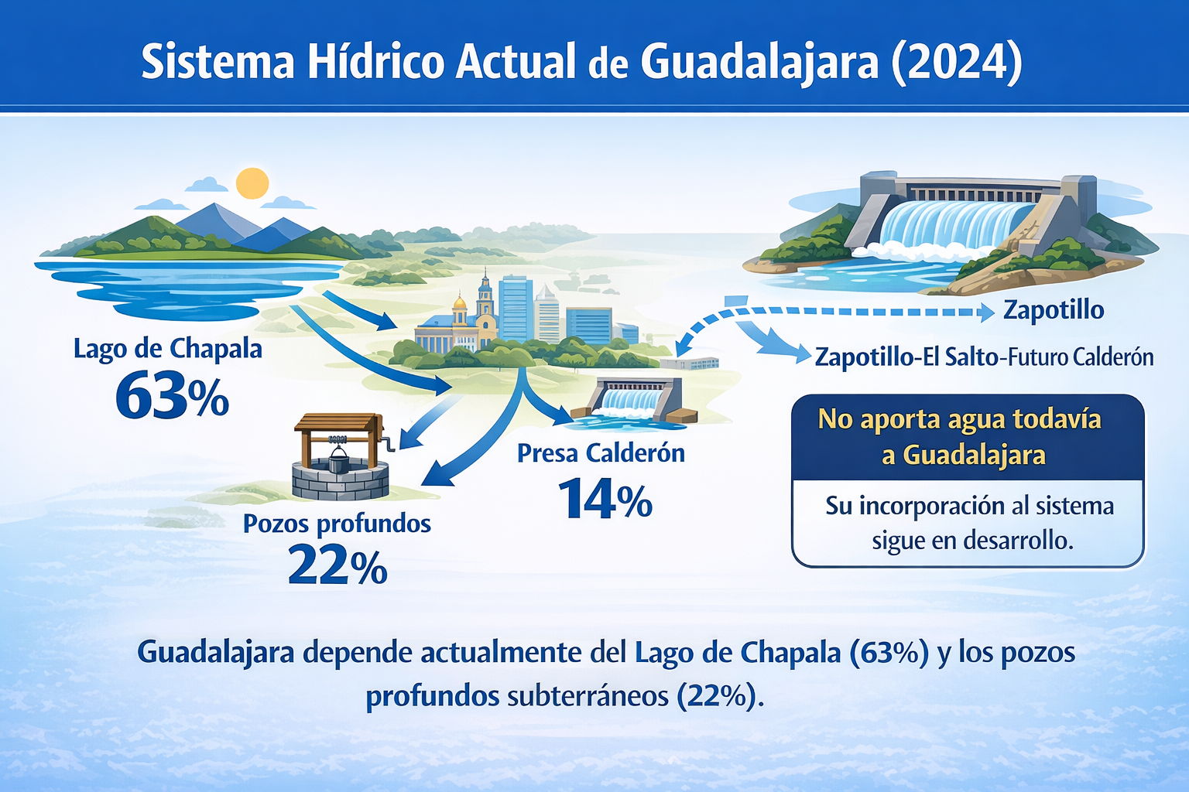

Slide 6
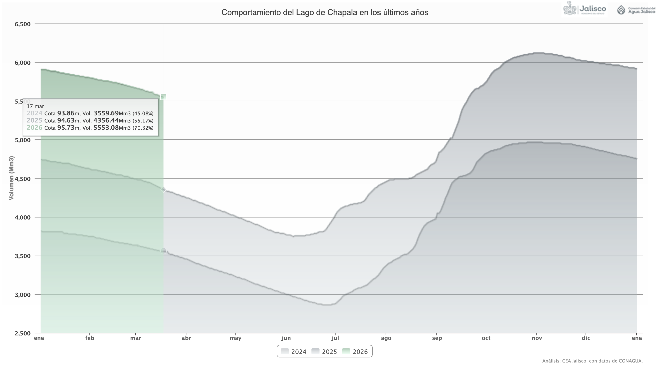
Situación al 17 de Marzo de 2026 del Lago de Chapala

